Slide 1
面向对象程序设计－C++语言
Object Oriented Programming －
cplusplus

Slide 2
C++函数新增特性
一个函数满足哪些条件时，需将其声明为 inline 内联函数？为什么？
下列函数哪些不能构成重载，为什么？
void func(int a, int b);
int func(int a ,short b);
int * func( int a ,int b);
void * func (int * a, int b);
int func( int a, int &b);
3. 找出以下定义中不正确的缺省形参 。
add( int a, int b);
add( int a=1, int b=2);
add( int a=1, int b);
add( int a, int b=2);
Object Oriented Programming

Slide 3
函数重载
1. 函数重载是指对于具有不同参数数目、不同参数类型或者参数个数和参数类型都不同的一组功能相关的函数使用相同的函数名。
2. C++根据函数名，函数参数的个数和类型，以及参数类型的顺序来作为调用函数的唯一标识 。
3. 仅仅是返回类型不同的两个函数、或参数个数一样，而参数类型一个为类型，一个为引用的两个函数不能构成重载函数 。
Object Oriented Programming

Slide 4

看看这个平方函数
int * Square( int a )
{
int b ;
b = a * a;
return &b;
}
Void main( )
{
int c =10;
int * p;
p = Square(c);
cout << *p << endl;
}
Object Oriented Programming

Slide 5
5 作用域
块作用域
函数作用域
类作用域
文件作用域
程序作用域
Object Oriented Programming

Slide 6
#include <iostream>
using namespace std;
int i = 10;
int main()
{
int i = 6;
cout << i << endl ;
if (1)
{
int i = 2;
cout << i << endl;
i += 1;
cout << i << endl;
}
cout << ++i << endl;
cout << i++ << endl;
cout << ::i << endl;
return 0;
}
思考： 写出该程序的运行结果，说明为什么？
Object Oriented Programming

Slide 7
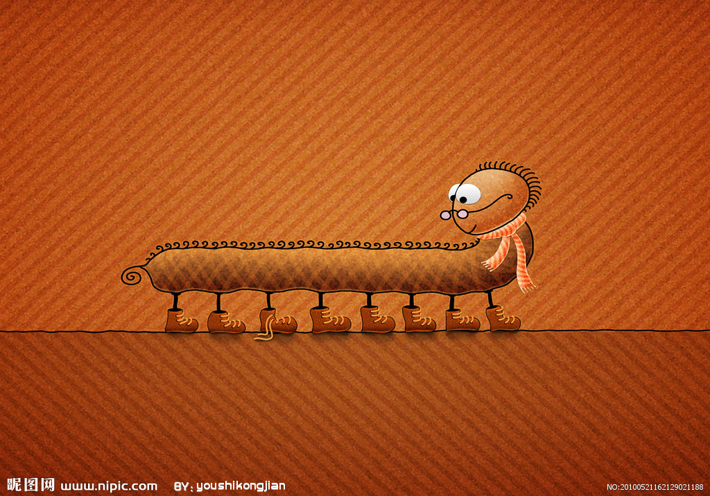
第三章 面向对象程序设计方法和思想
Object Oriented Programming

Slide 8
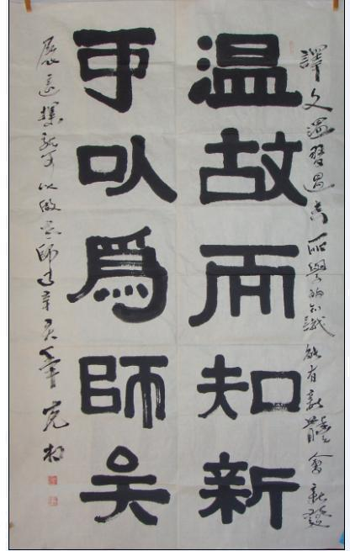
  1. 好的程序设计应满
  足 内聚 耦合。
  2. C++如何实现呢？
Object Oriented Programming

Slide 9
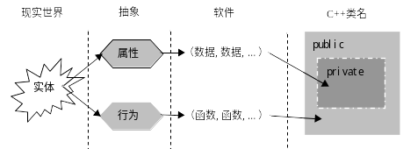
抽象的过程
Object Oriented Programming

Slide 10

抽象
本质特性
属性与行为
应用相关
选课管理
去向管理
校园卡管理
借书管理
健身中心
Object Oriented Programming

Slide 11
类的编写
类命名
源文件
权限设置
类的使用
如何访问/修改类的数据成员?
多个类对象之间的关系
Object Oriented Programming

